Slide 1
الحركة الدائرية ومركز الثقل
Circular Motion · Center of Gravity
الصف الحادي عشر علمي · الوحدة الأولى: الحركة
الفصل الثاني: الدرسان ‎2-1‎ و ‎2-2‎
الفصل الثالث: الدروس ‎3-1‎ و ‎3-2‎ و ‎3-3‎

Slide 2
محتويات العرض
الدرس 2-1: وصف الحركة الدائرية وخصائصها (الزمن الدوري، التردّد، الإزاحة الزاوية، السرعة الخطية والزاوية، العجلة)
1
الدرس 2-2: القوّة الجاذبة المركزية وتطبيقاتها: الحوض المغزلي، المنعطفات الأفقية والسرعة الآمنة
2
الدرس 3-1: مركز الثقل وحركة الأجسام منتظمة وغير منتظمة الشكل
3
الدرس 3-2: مركز الكتلة وتأرجح النجوم
4
الدرس 3-3: تحديد موضع مركز الثقل عمليًا وحسابيًا
5
في نهاية كلّ درس: تدريبات بنك الأسئلة كاملة
6

Slide 3
الدرس ‎2-1‎: وصف الحركة الدائرية
2-1
Describing Circular Motion

Slide 4
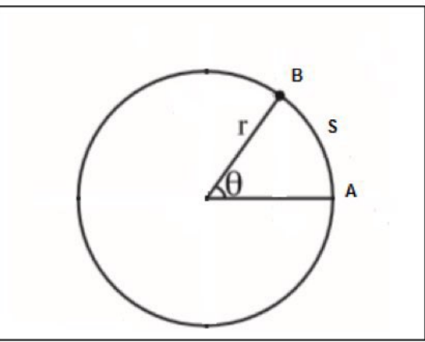
الحركة الدائرية وأنواعها
الحركة الدائرية
حركة جسم على مسار دائري مع المحافظة على مسافة ثابتة من مركز الدوران.
1- الدوران المحوري
دوران الجسم حول محور يمرّ بالجسم نفسه. مثال: دوران الأرض حول نفسها.
2- الدوران المداري
دوران الجسم حول محور لا يمرّ بالجسم. مثال: دوران الأرض حول الشمس، ودوران الإلكترونات حول النواة.
الحركة الدائرية المنتظمة
حركة الجسم عندما يقطع أقواسًا متساوية في أزمنة متساوية.

Slide 5
خصائص الحركة الدائرية: الزمن الدوري والتردّد
T = t / n
الزمن الدوري: زمن دورة واحدة كاملة
f = n / t
التردّد: عدد الدورات في الثانية
f = 1 / T ، T = 1 / f
التردّد مقلوب الزمن الدوري
s
الزمن الدوري
T
Hz
التردّد
f
s
زمن الدورات
t
بلا وحدة
عدد الدورات
n

Slide 6
الإزاحة الزاوية θ
الإزاحة الزاوية: الزاوية التي يمسحها الجسم خلال دورانه، ووحدتها الراديان Rad.
S = θ r
طول القوس
1 Rad ≈ 57° ، 360° = 2π Rad
التحويل
S = 2πr ، S = N 2πr
دورة كاملة / N دورة
Rad
الإزاحة الزاوية
θ
m
الإزاحة (طول القوس)
S
m
نصف القطر
r
—
عدد الدورات
N

Slide 7
مثال (1/45): لاعب يركض على مسار دائري
المعطيات
يقف حكم مباراة في مركز المسار الدائري على بعد 200 m من لاعب يركض في مسار دائري، ركض اللاعب على المسار من الشرق إلى الشمال. احسب: 1- المسافة التي قطعها اللاعب 2- المسافة إذا أكمل اللاعب دورة كاملة 3- مسافة السباق إذا قطع اللاعب دورتين.
r = 200 m
θ = 90° = π/2 Rad
S = θ r = (π/2)(200)
1- ربع دورة
S ≈ 314.16 m
S = 2πr = 2π(200) ≈ 1256.6 m
2- دورة كاملة
S = N 2πr = 2 × 2π(200) ≈ 2513.3 m
3- دورتان

Slide 8
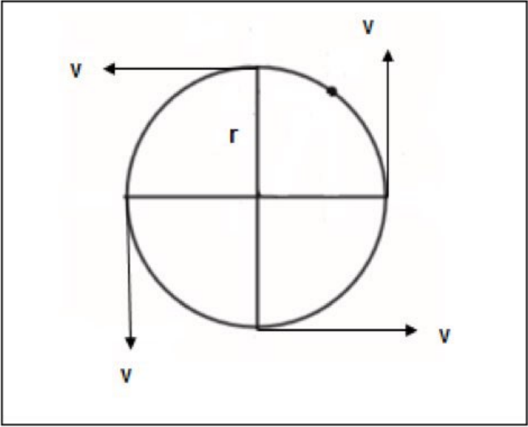
السرعة الخطية (المماسية) v
السرعة الخطية: المسافة المقطوعة (طول القوس) خلال وحدة الزمن.
v = S / t
التعريف
v = 2πr / T
لدورة كاملة
m/s
السرعة الخطية
v
m
نصف القطر
r
s
الزمن الدوري
T
السرعة الخطية كمّية متّجهة يتحدّد اتّجاهها بالمماس، وفي الحركة المنتظمة تكون ثابتة المقدار ومتغيّرة الاتّجاه. تتوقّف على: نصف القطر والزمن الدوري.

Slide 9
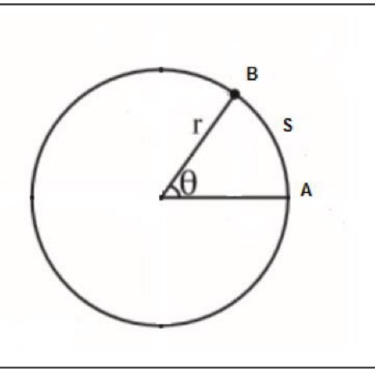
السرعة الزاوية ω (أوميجا)
السرعة الزاوية: مقدار الزاوية التي يمسحها نصف القطر خلال وحدة الزمن.
ω = θ / t
التعريف
ω = 2π / T = 2πf
لدورة كاملة
v = ω r
العلاقة بين v و ω
Rad/s
السرعة الزاوية
ω
Rad
الإزاحة الزاوية
θ
السرعة الزاوية ثابتة في الحركة المنتظمة، موجبة عكس عقارب الساعة وسالبة مع عقاربها، وتتوقّف على الزمن الدوري فقط. كلّما بعد الجسم عن المركز زادت سرعته الخطية وبقيت الزاوية ثابتة.

Slide 10
مثال (2/48): لعبة دوّارة الخيل
المعطيات
في لعبة دوّارة الخيل التي تدور بسرعة دائرية منتظمة تساوي دورة واحدة كلّ 45 ثانية، يجلس ولدان على حصانين، الأول يبعد 2 m عن محور الدوران والثاني يبعد 4 m. احسب: 1- السرعة الزاوية لكلّ ولد 2- السرعة الخطية لكلّ ولد.
T = 45 s
r₁ = 2 m ، r₂ = 4 m
السرعة الزاوية واحدة للولدين، والسرعة الخطية تتضاعف بتضاعف البعد عن المحور.
ω = 2π / T = 2π / 45
1
ω₁ = ω₂ ≈ 0.14 Rad/s
v₁ = ω r₁ = (0.14)(2)
2
v₁ ≈ 0.28 m/s ، v₂ = (0.14)(4) ≈ 0.56 m/s

Slide 11
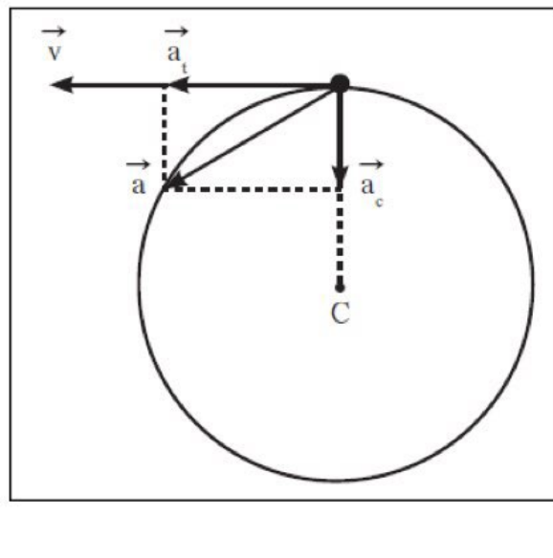
العجلة في الحركة الدائرية المنتظمة
تنشأ العجلة الخطية للجسم في الحركة الدائرية المنتظمة نتيجة اختلاف اتّجاه السرعة الخطية وليس بسبب اختلاف مقدارها.
a_c = v² / r = ω² r
العجلة المركزية
m/s²
العجلة المركزية
a_c
m/s
السرعة الخطية
v
Rad/s
السرعة الزاوية
ω
m
نصف القطر
r
العجلة المماسية تساوي صفرًا لأن السرعة المماسية ثابتة المقدار، والعجلة المركزية تنشأ من تغيّر اتّجاه السرعة، واتّجاهها نحو مركز الدائرة.

Slide 12
مقارنة: العجلة الخطية والعجلة الزاوية
العجلة الزاوية | العجلة الخطية | وجه المقارنة
تغيّر السرعة الزاوية في وحدة الزمن | تغيّر السرعة الخطية في وحدة الزمن | التعريف
α = Δω / Δt | a = Δv / Δt | القانون
— | مماسية aₜ (في اتّجاه السرعة) ومركزية a_c (نحو المركز) | مركّبتاها
تساوي صفرًا لثبات السرعة الزاوية | aₜ = 0 ، a_c = v²/r | في الحركة المنتظمة

Slide 13
علّل لما يأتي (الحركة الدائرية)
العجلة الزاوية في الحركة الدائرية المنتظمة تساوي صفرًا: بسبب ثبوت مقدار السرعة الزاوية.
1
العجلة المماسية في الحركة الدائرية المنتظمة تساوي صفرًا: بسبب ثبوت مقدار السرعة الخطية.
2
الحركة الدائرية معجّلة (بعجلة مركزية) بالرغم من ثبوت السرعة الخطية: بسبب تغيّر اتّجاه السرعة الخطية.
3
العوامل التي تتوقّف عليها العجلة المركزية: السرعة الخطية (أو الزاوية) ونصف القطر.
4

Slide 14
مثال: جسم 50 g على محيط دائرة قطرها 400 cm
المعطيات
جسم كتلته 50 g يتحرّك على محيط دائرة قطرها 400 cm حركة دائرية منتظمة، فإذا كان يستغرق 65 s لعمل دورة كاملة احسب: 1- تردّد الحركة وزمنها الدوري 2- السرعة الزاوية 3- السرعة الخطية 4- العجلة المركزية 5- قوّة الجذب المركزية.
m = 0.05 kg
r = 2 m
T = 65 s
انتبه: القطر 400 cm فنصف القطر 2 m.
T = 65 s ، f = 1/65 ≈ 0.0154 Hz
1
ω = 2π/65 ≈ 0.0967 Rad/s
2
v = ω r ≈ 0.193 m/s
3
a_c = ω² r ≈ 0.0187 m/s²
4
F_c = m a_c ≈ 9.3 × 10⁻⁴ N
5

Slide 15
مثال (3/51): كرة مربوطة بخيط
المعطيات
كرة كتلتها 150 g مربوطة بطرف خيط تدور بحركة دائرية منتظمة على مسار دائري نصف قطره 60 cm، وتصنع الكرة دورتين في الثانية الواحدة. احسب: 1- الزمن الدوري 2- التردّد 3- السرعة الخطية 4- السرعة الزاوية 5- العجلة المركزية 6- العجلة الزاوية 7- الإزاحة الزاوية خلال 3 ثوانٍ 8- طول القوس خلال 3 ثوانٍ.
m = 0.15 kg
r = 0.6 m
f = 2 Hz
T = 1/f = 0.5 s ، f = 2 Hz
1 ، 2
v = 2πr/T = 2π(0.6)/0.5 ≈ 7.54 m/s
3
ω = 2π/T ≈ 12.57 Rad/s
4
a_c = ω² r ≈ 94.7 m/s²
5
α = 0 (السرعة الزاوية ثابتة)
6
θ = ω t ≈ 37.7 Rad ، S = θ r ≈ 22.6 m
7 ، 8

Slide 16
تدريبات بنك الأسئلة: الدرس ‎2-1‎
اكتب المصطلح العلمي (1/2)
حركة الجسم على مسار دائري حول مركز دوران، مع المحافظة على مسافة ثابتة منه.
الحركة الدائرية
السرعة الخطية v
طول القوس المقطوع خلال وحدة الزمن.
مقدار الزاوية بالراديان التي يمسحها نصف القطر في وحدة الزمن.
السرعة الزاوية ω
العجلة الزاوية
تغير السرعة الزاوية (ω) خلال الزمن.
الزمن الذي يستغرقه الجسم ليدور دورة كاملة على محيط دائرة الحركة.
الزمن الدوري T

Slide 17
تدريبات بنك الأسئلة: الدرس ‎2-1‎
اكتب المصطلح العلمي (2/2)
تغير السرعة المتجهة بالنسبة للزمن.
العجلة الخطية

Slide 18
تدريبات بنك الأسئلة: الدرس ‎2-1‎
صح أم خطأ؟ (1/6)
صح ✓
عندما يتحرك جسم في مسار دائري بسرعة ثابتة المقدار تكون حركته دائرية منتظمة.
خطأ ✗
حركة الأرض حول الشمس هي حركة دائرية محورية (مغزلية) فقط.
التصحيح: حركة الأرض حول الشمس حركة مدارية (حول محور خارجي).
خطأ ✗
جسم يتحرك على مسار دائري ومتجهات سرعته الخطية متساوية الطول عند جميع النقاط، فتكون حركته دائرية غير منتظمة.

Slide 19
تدريبات بنك الأسئلة: الدرس ‎2-1‎
صح أم خطأ؟ (2/6)
خطأ ✗
الراديان وحدة قياس السرعة الخطية في الحركة الدائرية المنتظمة.
التصحيح: الراديان وحدة قياس الزاوية، ووحدة السرعة الخطية m/s.
صح ✓
كلما زادت سرعة الجسم الخطية على مسار دائري ثابت فإن الزمن الدوري للحركة يقل.
صح ✓
السرعة المماسية لجسم يتحرك على مسار دائري تتناسب طردياً مع السرعة الدائرية (عند ثبات نصف القطر).

Slide 20
تدريبات بنك الأسئلة: الدرس ‎2-1‎
صح أم خطأ؟ (3/6)
صح ✓
تتناسب السرعة الخطية للجسم المتحرك بحركة دائرية منتظمة تناسباً عكسياً مع الزمن الدوري عند ثبات نصف القطر.
خطأ ✗
كرتان (a، b) مربوطتان في خيط واحد على بعدين مختلفين من المحور (c)، ويدور الخيط حول المحور (c)، فإن السرعة الخطية للكرتين تكون متساوية.
التصحيح: السرعة الزاوية متساوية، والسرعة الخطية أكبر للكرة الأبعد عن المحور.
خطأ ✗
أثناء دوران أسطوانة التسجيل حول المحور الرأسي، تكون السرعة الخطية لعلبتين موضوعتين على سطحها على بعدين مختلفين من المحور متساويتين.

Slide 21
تدريبات بنك الأسئلة: الدرس ‎2-1‎
صح أم خطأ؟ (4/6)
صح ✓
أثناء دوران أسطوانة التسجيل حول المحور الرأسي، تكون السرعة الزاوية لعلبتين موضوعتين على سطحها متساويتين.
صح ✓
تنعدم السرعة الخطية (المماسية) عند مركز المسطح الدائري والعمودي مع محوره، ولا تتلاشى السرعة الزاوية.
خطأ ✗
يتحرك جسم على مسار دائري منتظم نصف قطره (20) cm، فإذا كان زمنه الدوري يساوي (2) s فإن سرعته الخطية تساوي (0.4) m/s.
التصحيح: v = 2πr / T = 2π × 0.2 / 2 = 0.628 m/s

Slide 22
تدريبات بنك الأسئلة: الدرس ‎2-1‎
صح أم خطأ؟ (5/6)
صح ✓
يتحرك جسم حركة دائرية منتظمة بحيث يعمل دورة واحدة كل ثانية فإن سرعته الزاوية تساوي (2π) rad/s.
صح ✓
الجسم المتحرك على مسار دائري حركة دائرية منتظمة تكون حركته بعجلة ثابتة المقدار وفي اتجاه مركز الحركة دائماً.
صح ✓
الجسم المتحرك على مسار دائري حركة دائرية منتظمة تكون عجلته المماسية تساوي صفراً.

Slide 23
تدريبات بنك الأسئلة: الدرس ‎2-1‎
صح أم خطأ؟ (6/6)
صح ✓
العجلة المركزية لجسم يتحرك على مسار دائري ثابت نصف القطر تتناسب طردياً مع مربع سرعته المماسية.
صح ✓
الجسم المتحرك على مسار دائري حركة دائرية منتظمة تكون عجلته الزاوية تساوي صفراً.
خطأ ✗
الزمن الدوري لجسم يتحرك حركة دائرية منتظمة يتناسب طردياً مع تردده.
التصحيح: الزمن الدوري يتناسب عكسياً مع التردد.

Slide 24
تدريبات بنك الأسئلة: الدرس ‎2-1‎
أكمل العبارة (1/5)
عندما يتحرك جسم على مسار دائري ويقطع أقواساً متساوية في أزمنة متساوية فإن سرعته العددية (الخطية / المماسية) تكون ____ المقدار.
ب) متزايدة
أ) متغيرة
د) ثابتة
د) ثابتة ✓
ج) متناقصة
تصنف الحركة الدائرية إلى نوعين هما حركة ____ عندما يدور الجسم حول محور داخلي، وحركة مدارية عندما يدور الجسم حول محور خارجي.
ب) محورية (مغزلية)
ب) محورية (مغزلية) ✓
أ) خطية
د) اهتزازية
ج) انتقالية

Slide 25
تدريبات بنك الأسئلة: الدرس ‎2-1‎
أكمل العبارة (2/5)
يتحرك عقرب الثواني في ساعة وطوله (2) cm في مسار دائري من رقم (12) إلى رقم (3) ويقطع خلال ذلك قوساً طوله بوحدة (cm) يساوي ____.
ب) 6.28 (2π)
أ) 3.14 (π)
أ) 3.14 (π) ✓
د) 12.56
ج) 1.57
السرعة المماسية في الحركة الدائرية تتناسب ____ مع السرعة الزاوية (الدائرية) عند ثبوت نصف القطر.
ب) عكسياً
أ) طردياً
أ) طردياً ✓
د) عكسياً مع المربع
ج) طردياً مع المربع

Slide 26
تدريبات بنك الأسئلة: الدرس ‎2-1‎
أكمل العبارة (3/5)
إذا زاد نصف القطر لجسم يتحرك في مسار دائري لمثلي ما كان عليه (بفرض ثبات سرعته الزاوية)، فإن سرعته الخطية ____.
ب) تزداد للمثلين
ب) تزداد للمثلين ✓
أ) لا تتغير
د) تزداد أربعة أمثال
ج) تقل للنصف
متجه العجلة المركزية في الحركة الدائرية يكون اتجاهه دائماً ____ متجه السرعة المماسية.
ب) في نفس اتجاه
أ) عمودياً على
أ) عمودياً على ✓
د) موازياً
ج) عكس اتجاه

Slide 27
تدريبات بنك الأسئلة: الدرس ‎2-1‎
أكمل العبارة (4/5)
تردد الجسم المتحرك حركة دائرية منتظمة يتناسب ____ مع زمنه الدوري.
ب) عكسياً
ب) عكسياً ✓
أ) لا يرتبط
د) طردياً مع المربع
ج) طردياً
يتحرك جسم على مسار دائري بسرعة زاوية مقدارها (π/4) rad/s، فإن زمنه الدوري بوحدة (s) يساوي ____.
ب) 8
ب) 8 ✓
أ) 0.25
د) 2
ج) 4

Slide 28
تدريبات بنك الأسئلة: الدرس ‎2-1‎
أكمل العبارة (5/5)
جسم يتحرك على مسار دائري نصف قطره (2) cm بسرعة زاوية ثابتة (2) rad/s، فإن عجلته الزاوية بوحدة (rad/s²) تساوي ____.
ب) صفر
ب) صفر ✓
أ) 1
د) 4
ج) 2

Slide 29
تدريبات بنك الأسئلة: الدرس ‎2-1‎
اختر الإجابة الصحيحة (1/9)
إذا دار جسم على مسار دائري، ومسح نصف قطره زاوية مقدارها (30°)، فإن مقدار هذه الزاوية (بالراديان) يساوي:
ب) π/4
أ) π/8
د) π/6
د) π/6 ✓
ج) π/2
نعيش على أحد كواكب المجموعة الشمسية وهو كوكب الأرض، وهو في حركة دائمة ينتج عنها كثير من الظواهر الطبيعية مثل ظاهرة تعاقب الليل والنهار التي تسببها حركة الأرض:
ب) الاهتزازية
أ) الخطية
د) المغزلية
د) المغزلية ✓
ج) المدارية

Slide 30
تدريبات بنك الأسئلة: الدرس ‎2-1‎
اختر الإجابة الصحيحة (2/9)
إذا كان طول القوس (2.093) m لجسم يتحرك حركة دائرية نصف قطر مساره (1) m فإن الإزاحة الزاوية بوحدة الراديان تساوي:
ب) π/2
أ) 3π/4
د) π/4
ج) 2π/3
ج) 2π/3 ✓
جسمان (a) و (b) على نفس نصف القطر في مسار دائري، والجسم (a) يبعد عن المركز (c) نصف بعد الجسم (b). النسبة بين السرعة الخطية للجسم (a) والسرعة الخطية للجسم (b) تساوي:
ب) 1:2
ب) 1:2 ✓
أ) 4:1
د) 2:1
ج) 1:1

Slide 31
تدريبات بنك الأسئلة: الدرس ‎2-1‎
اختر الإجابة الصحيحة (3/9)
يدور لاعب تزلج على الجليد في مسار دائري نصف قطره (10) m وبسرعة زاوية مقدارها (0.6) rad/s، فإن سرعته المماسية بوحدة (m/s) تساوي:
ب) 6
ب) 6 ✓
أ) 16.6
د) 0.6
ج) 0.06
في لعبة دوارة الخيل، يجلس مجموعة من الأطفال على أحصنة مختلفة البعد عن مركز الدوران. أفضل خط بياني يمثل تغيرات السرعة المماسية (v) لكل منهم باختلاف بعده عن محور الدوران (r) هو:
ب) خط مستقيم يمر بنقطة الأصل
ب) خط مستقيم يمر بنقطة الأصل ✓
أ) منحنى متناقص
د) منحنى متزايد بشكل متسارع
ج) خط أفقي (v ثابتة)

Slide 32
تدريبات بنك الأسئلة: الدرس ‎2-1‎
اختر الإجابة الصحيحة (4/9)
في الحركة الدائرية المنتظمة تكون السرعة المماسية للجسم:
ب) ثابتة المقدار ومتغيرة الاتجاه
ب) ثابتة المقدار ومتغيرة الاتجاه ✓
أ) متغيرة المقدار وثابتة الاتجاه
د) متغيرة المقدار والاتجاه
ج) ثابتة المقدار والاتجاه
العلاقة الصحيحة بين متجه السرعة الخطية ومتجه العجلة في الحركة الدائرية المنتظمة هي:
ب) السرعة والعجلة كلتاهما مماسيتان للمسار
أ) السرعة مماسية للمسار والعجلة نحو المركز
أ) السرعة مماسية للمسار والعجلة نحو المركز ✓
د) العجلة إلى خارج المسار والسرعة مماسية
ج) السرعة نحو المركز والعجلة مماسية

Slide 33
تدريبات بنك الأسئلة: الدرس ‎2-1‎
اختر الإجابة الصحيحة (5/9)
حجر مربوط في طرف خيط طوله (0.5) m ويدور في مستوى أفقي بحركة دائرية منتظمة محدثاً (25) دورة خلال (5) ثواني، فإن السرعة الزاوية للحجر بوحدة (rad/s) تساوي:
ب) 31.4
ب) 31.4 ✓
أ) 314
د) 3.14
ج) 0.314
يتحرك جسم حركة دائرية منتظمة في مسار دائري منتظم نصف قطره (100) cm بحيث كان زمنه الدوري يساوي (2) s فإن سرعته الخطية بوحدة (m/s) وبدلالة (π) تساوي:
ب) 10π
أ) 2π
د) 0.5π
ج) π
ج) π ✓

Slide 34
تدريبات بنك الأسئلة: الدرس ‎2-1‎
اختر الإجابة الصحيحة (6/9)
عندما تدور مروحة بسرعة زاوية مقدارها (60π) rad/s فإن زمنها الدوري (بالثانية) يساوي:
ب) 1/60
أ) 30
د) 1/30
د) 1/30 ✓
ج) 1/20
أفضل مخطط يمثل العلاقة بين تردد جسم (f) وزمنه الدوري (T) هو:
ب) خط أفقي (f ثابت مهما تغير T)
أ) منحنى متزايد بين f و T
د) خط مستقيم بين f و T يمر بنقطة الأصل
ج) خط مستقيم بين f و 1/T يمر بنقطة الأصل
ج) خط مستقيم بين f و 1/T يمر بنقطة الأصل ✓

Slide 35
تدريبات بنك الأسئلة: الدرس ‎2-1‎
اختر الإجابة الصحيحة (7/9)
يتحرك جسم على محيط دائرة نصف قطرها (1) m بسرعة مماسية قدرها (2) m/s فإن عجلته المركزية بوحدة (m/s²) تساوي:
ب) 2
أ) 6
د) 3/2
ج) 4
ج) 4 ✓
ربط حجر في خيط طوله (0.4) m وأدير في وضع أفقي فكان زمنه الدوري (0.2) s فإن عجلته المركزية بوحدة (m/s²) تساوي:
ب) 40π²
ب) 40π² ✓
أ) 20π²
د) 40π
ج) 20π

Slide 36
تدريبات بنك الأسئلة: الدرس ‎2-1‎
اختر الإجابة الصحيحة (8/9)
جسم يتحرك في مسار دائري أفقي نصف قطرها واحد متر بسرعة ثابتة المقدار، ويصنع (5) دورات خلال (2.5) s. فإن السرعة المماسية للجسم والعجلة المركزية التي يتحرك بها هما:
ب) 3.14 m/s و 158 m/s²
أ) 12.75 m/s و 9.9 m/s²
د) 12.56 m/s و 157.7 m/s²
د) 12.56 m/s و 157.7 m/s² ✓
ج) 3.14 m/s و 9.9 m/s²
في لعبة العجلة الدوارة جلس طفلان بحيث كان بعد الطفل الثاني عن المركز ضعف بعد الطفل الأول، ودارت اللعبة بسرعة ثابتة. النسبة بين السرعة المماسية للطفلين v₁/v₂ تساوي:
ب) 1/4
أ) 2/1
د) 1/1
ج) 1/2
ج) 1/2 ✓

Slide 37
تدريبات بنك الأسئلة: الدرس ‎2-1‎
اختر الإجابة الصحيحة (9/9)
في لعبة العجلة الدوارة جلس طفلان بحيث كان بعد الطفل الثاني عن المركز ضعف بعد الطفل الأول، ودارت اللعبة بسرعة ثابتة. النسبة بين العجلة المركزية للطفلين a₁/a₂ تساوي:
ب) 2/1
أ) 1/1
د) 1/2
د) 1/2 ✓
ج) 1/4
يدور جسم مربوط بخيط على محيط دائرة نصف قطرها (120) cm بسرعة زاوية منتظمة تساوي (90) دورة في الدقيقة. العجلة المماسية والعجلة الزاوية تساويان:
ب) صفر و 9.42
أ) 9.42 و صفر
د) صفراً لكل منهما
د) صفراً لكل منهما ✓
ج) 106.59 و صفر

Slide 38
تدريبات بنك الأسئلة: الدرس ‎2-1‎
علّل / قارن / اذكر (1/4)
قارن بين الحركة الدائرية المحورية (المغزلية) والحركة المدارية من حيث التعريف.
المحورية (المغزلية): حركة جسم يدور حول محور داخلي.
المدارية: حركة جسم يدور حول محور خارجي.
قارن بين السرعة المماسية والسرعة الزاوية (الدائرية) من حيث التعريف.
المماسية: طول القوس المقطوع خلال وحدة الزمن.
الزاوية: الزاوية التي يمسحها نصف القطر خلال وحدة الزمن.

Slide 39
تدريبات بنك الأسئلة: الدرس ‎2-1‎
علّل / قارن / اذكر (2/4)
قارن بين العجلة الخطية والعجلة الزاوية من حيث التعريف والعلاقة الرياضية.
الخطية: تغير السرعة المتجهة خلال وحدة الزمن، a = Δv / Δt.
الزاوية: تغير السرعة الزاوية خلال وحدة الزمن، θ″ = Δω / Δt.
اذكر العوامل التي يتوقف عليها: مقدار السرعة المماسية، ومقدار العجلة المركزية، والعجلة الزاوية.
السرعة المماسية: طول القوس المقطوع والزمن.
العجلة المركزية: السرعة الخطية ونصف القطر.
العجلة الزاوية: التغير في السرعة الزاوية والزمن.

Slide 40
تدريبات بنك الأسئلة: الدرس ‎2-1‎
علّل / قارن / اذكر (3/4)
علّل: في أي نظام جاسئ تكون لجميع الأجزاء السرعة الدائرية (الزاوية) نفسها على الرغم من أن السرعة الخطية أو المماسية تتغير.
لأن الأجزاء مرتبطة مع بعضها فيكون لها نفس معدل الدوران، وبالتالي نفس السرعة الزاوية.
علّل: العجلة المماسية لجسم يتحرك حركة دائرية منتظمة تساوي صفراً، بينما العجلة المركزية ثابتة المقدار.
لأن السرعة الخطية ثابتة المقدار ومتغيرة الاتجاه.

Slide 41
تدريبات بنك الأسئلة: الدرس ‎2-1‎
علّل / قارن / اذكر (4/4)
علّل: العجلة الزاوية في الحركة الدائرية المنتظمة تساوي صفراً.
لأن السرعة الزاوية في الحركة الدائرية المنتظمة ثابتة المقدار لا تتغير بالنسبة إلى الزمن.
فسّر: كلما زادت سرعة دوران لعبة الساقية الدوارة في المدينة الترفيهية زادت السرعة المماسية (للركاب).
لأن السرعة المماسية تتناسب طردياً مع السرعة الدائرية عند ثبات المسافة نصف القطرية من محور الدوران.

Slide 42
تدريبات بنك الأسئلة: الدرس ‎2-1‎
مسائل (1/3)
جلس محمد وفهد على حصانين في لعبة دوارة الخيل التي تدور بسرعة دائرية منتظمة تساوي دورة واحدة كاملة كل (30) ثانية. احسب السرعة الدائرية (الزاوية) لكل منهما.
ω = 2π / t = 2 × 3.14 / 30 = π/15 ≈ 0.2 rad/s
0.209 rad/s
لعبة دوارة الخيل تدور دورة كاملة كل (30) ثانية، ويبعد فهد مسافة (3) m عن محور الدوران. احسب السرعة الخطية لفهد.
v₂ = ω × r₂ = 0.2 × 3 = π/5 ≈ 0.6 m/s
0.628 m/s

Slide 43
تدريبات بنك الأسئلة: الدرس ‎2-1‎
مسائل (2/3)
لعبة دوارة الخيل تدور دورة كاملة كل (30) ثانية، ويبعد محمد مسافة (1.5) m عن محور الدوران. احسب العجلة المركزية لمحمد.
ac = v₁² / r₁ = (0.3)² / 1.5 = π² / 150 ≈ 0.06 m/s²
0.0658 m/s²
يدور جسم مربوط بخيط على محيط دائرة نصف قطرها (120) cm بسرعة زاوية منتظمة تساوي (90) دورة في الدقيقة. احسب السرعة الخطية.
ω = 2πN / t = 2π × 90 / 60 = 3π = 9.42 rad/s و v = ω × r = 9.42 × 1.2 = 11.3 m/s
11.3 m/s

Slide 44
تدريبات بنك الأسئلة: الدرس ‎2-1‎
مسائل (3/3)
يدور جسم مربوط بخيط على محيط دائرة نصف قطرها (120) cm بسرعة زاوية منتظمة تساوي (90) دورة في الدقيقة. احسب العجلة المركزية.
ac = v² / r = (11.3)² / 1.2 = 106.59 m/s²
106.59 m/s²

Slide 45
الدرس ‎2-2‎: القوّة الجاذبة المركزية
2-2
Centripetal Force

Slide 46
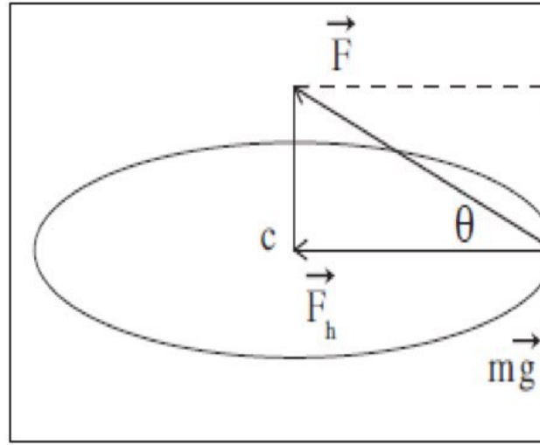
القوّة الجاذبة المركزية F_c
القوّة الجاذبة المركزية
القوّة التي تسبّب الحركة الدائرية للكتلة، ويكون اتّجاهها دائمًا نحو مركز الدائرة. أو: محصّلة عدّة قوى مؤثّرة على جسم يتحرّك حركة دائرية منتظمة.
أنواعها في الطبيعة
1- حركة الأرض حول الشمس: تجذب الشمس الأرض في مسارها. 2- حركة الإلكترون حول النواة: تجذب النواة الإلكترون في مساره.
تحليلها
مركّبة رأسية F_v تساوي الوزن وتعاكسه (محصّلتهما صفر)، ومركّبة أفقية F_h نحو المركز هي القوّة الجاذبة المركزية.

Slide 47
قانون القوّة الجاذبة المركزية
F_c = m a_c
تُكسب الجسم عجلة مركزية
F_c = m v² / r = m ω² r
تتناسب طرديًا مع مربّع السرعة وعكسيًا مع نصف القطر
N
القوّة المركزية
F_c
m/s²
العجلة المركزية
a_c
m/s
السرعة الخطية
v
Rad/s
السرعة الزاوية
ω
m
نصف القطر
r
kg
الكتلة
m
تتوقّف القوّة المركزية على: كتلة الجسم، وسرعته، ونصف قطر المسار.

Slide 48
مثال (2/57): طائرة في مسار دائري
المعطيات
طائرة تتحرّك بسرعة 56.6 m/s في مسار دائري نصف قطره 188.5 m. احسب كتلة الطائرة إذا علمت أن القوّة الجاذبة المركزية اللازمة لإبقائها على مسارها الدائري 1.89 × 10⁴ N.
v = 56.6 m/s
r = 188.5 m
F_c = 1.89 × 10⁴ N
F_c = m v² / r ⟹ m = F_c r / v²
m = (1.89 × 10⁴)(188.5) / (56.6)²
m ≈ 1112 kg

Slide 49
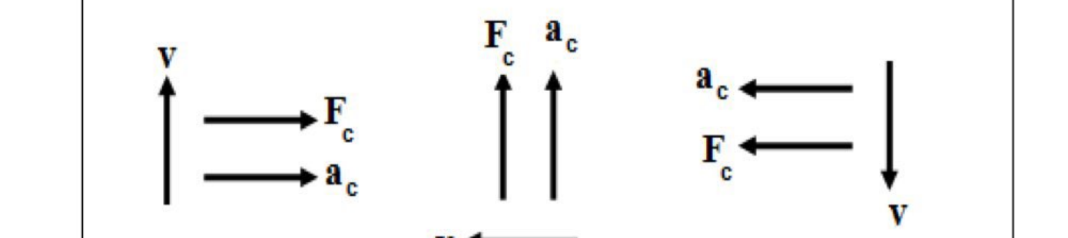
تطبيقات وزوال القوّة المركزية
الحوض المغزلي للغسّالات: يدور الحوض بسرعة كبيرة ويؤثّر جداره الداخلي على الملابس بقوّة جاذبة مركزية فتلتصق به، وتخرج المياه من فتحات الحوض؛ لأن القوّة المركزية تؤثّر على الملابس فقط وليس على الماء، ولذلك تؤدّي الدور الأساسي في عمليات الطرد المركزي.
1
زوال القوّة الجاذبة المركزية: يتحرّك الجسم في خطّ مستقيم وفي اتّجاه السرعة الخطية نفسه، طبقًا لقانون نيوتن الأول وبتأثير القصور الذاتي.
2
مخطّط الحركة الدائرية المنتظمة: تكون القوّة المركزية والعجلة المركزية في الاتّجاه نفسه (نحو المركز)، والسرعة الخطية عمودية عليهما.
3

Slide 50
مثال (1/56): سيّارة 1.5 ton على طريق دائري
المعطيات
سيّارة كتلتها 1.5 ton تتحرّك بسرعة منتظمة على طريق دائري نصف قطره 50 m، أكملت خمس دورات في 314 s. احسب: 1- التردّد والزمن الدوري 2- السرعة الخطية والزاوية 3- العجلة المركزية 4- القوّة المركزية.
m = 1500 kg
r = 50 m
N = 5 ، t = 314 s
T = 314/5 = 62.8 s ، f ≈ 0.0159 Hz
1
v = 2πr/T ≈ 5 m/s ، ω = v/r = 0.1 Rad/s
2
a_c = v²/r = 25/50 = 0.5 m/s²
3
F_c = m a_c = (1500)(0.5) = 750 N
4

Slide 51
مثالان: مروحة طائرة وحجر مربوط بحبل
(1) مروحة طائرة عمودية كتلتها 50 kg تتحرّك في مسار دائري نصف قطره 5 m تدور بمعدّل 1500 لفّة خلال 300π s. احسب ω و v و a_c و F_c. (2) جسم كتلته 0.5 kg مربوط بحبل طوله 1 m أُدير في مستوى أفقي بمعدّل 120 دورة كلّ دقيقة. احسب ω و v و a_c وقوّة شدّ الحبل.
ω = 2π(1500)/(300π) = 10 Rad/s ، v = ω r = 50 m/s
(1)
a_c = ω² r = 500 m/s² ، F_c = 25000 N
(1)
f = 120/60 = 2 Hz ⟹ ω = 2πf ≈ 12.57 Rad/s ، v ≈ 12.57 m/s
(2)
a_c = ω² r ≈ 157.9 m/s² ، T_شدّ = m a_c ≈ 79 N
(2)

Slide 52
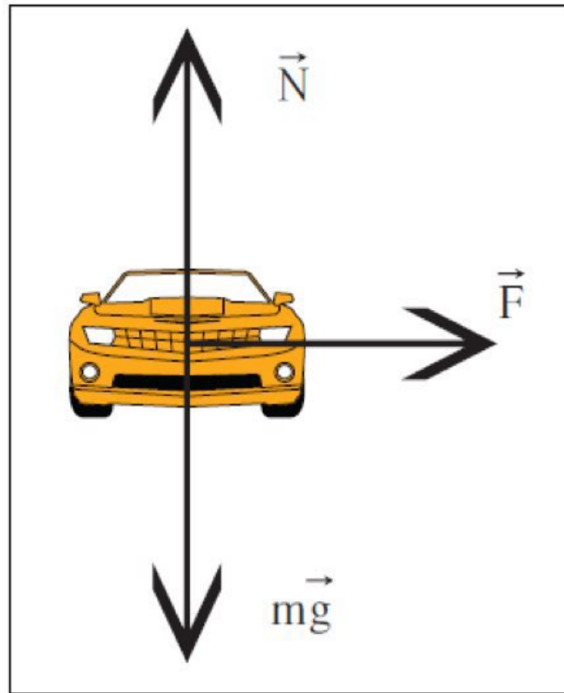
المنعطفات الأفقية: الانزلاق على طريق دائري أفقي
تقع السيّارة تحت تأثير الوزن W وردّ الفعل N وقوّة الاحتكاك؛ يتساوى الوزن مع ردّ الفعل، فتكون قوّة الاحتكاك هي القوّة الجاذبة المركزية.
f_s = μ m g = μ N
قوّة الاحتكاك
μ = f / N
معامل الاحتكاك (بلا وحدة)
معامل الاحتكاك: النسبة بين قوّة الاحتكاك إلى قوّة ردّ الفعل. عندما لا تكون قوّة الاحتكاك كافية، كما في الأيام الممطرة، تنزلق السيّارة.

Slide 53
السرعة الآمنة على الطريق الدائري الأفقي
F_c = f_s ⟹ m v² / r = μ m g
الاستنتاج
v = √(f_s r / m) = √(μ g r)
السرعة الآمنة
m/s
السرعة الآمنة
v
N
قوّة الاحتكاك
f_s
—
معامل الاحتكاك
μ
m
نصف قطر الطريق
r
إذا كانت القوّة المركزية اللازمة أكبر من قوّة الاحتكاك تنزلق السيّارة؛ وإذا كانت قوّة الاحتكاك مساوية لها أو أكبر تلتفّ بأمان. تتوقّف السرعة الآمنة على: قوّة الاحتكاك ونصف قطر الطريق وكتلة السيّارة.

Slide 54
مثال (4/60): أقصى سرعة على منعطف
المعطيات
ما هي السرعة القصوى التي يمكن أن تتحرّك بها سيّارة كتلتها 1500 kg بحيث تستطيع أن تنعطف على مسار دائري نصف قطره 70 m على طريق أفقية، علمًا أن معامل الاحتكاك السكوني بين العجلات والطريق 0.8؟
m = 1500 kg
r = 70 m
μ = 0.8
m v²/r = μ m g ⟹ v = √(μ g r)
إذا تحرّكت السيّارة بسرعة أكبر من هذه السرعة فإنها تنزلق.
v = √(0.8 × 10 × 70)
v ≈ 23.7 m/s

Slide 55
مثال (7/60): سيّارة 1350 kg تنعطف بسرعة 50 km/h
المعطيات
سيّارة كتلتها 1350 kg تنعطف بسرعة 50 km/h على مسار دائري أفقي قطره 400 m. احسب: 1- العجلة المركزية للسيّارة 2- القوّة الجاذبة المركزية 3- مقدار أصغر معامل احتكاك بين العجلات والطريق يسمح للسيّارة بالالتفاف بدون انزلاق.
m = 1350 kg
v = 50 km/h ≈ 13.9 m/s
2r = 400 m ⟹ r = 200 m
v = 50 × 1000 / 3600 ≈ 13.89 m/s
التحويل
a_c = v²/r = (13.89)² / 200 ≈ 0.96 m/s²
1
F_c = m a_c ≈ 1302 N
2
μ = F_c / (m g) = 1302 / 13500 ≈ 0.096
3

Slide 56
مثال (1): سيّارة 2000 kg على منعطف
المعطيات
سيّارة كتلتها 2000 kg تنعطف على مسار دائري قطره 200 m على طريق أفقية بسرعة 20 m/s. أ) احسب القوّة الجاذبة المركزية ب) احسب قوّة ردّ الفعل ج) هل يحدث انزلاق إذا كان μ = 0.5؟ د) هل يحدث انزلاق إذا كان μ = 0.25؟
m = 2000 kg
2r = 200 m ⟹ r = 100 m
v = 20 m/s
F_c = m v²/r = (2000)(400)/100 = 8000 N
أ
N = m g = 20000 N
ب
f = 0.5 × 20000 = 10000 N > F_c ⟹ لا يحدث انزلاق
ج
f = 0.25 × 20000 = 5000 N < F_c ⟹ يحدث انزلاق
د

Slide 57
مثال: سيّارة 1000 kg بسرعة 14 m/s (طريق جافّ ومبلّل)
المعطيات
سيّارة كتلتها 1000 kg تتحرّك على مسار دائري قطره 100 m على طريق أفقي بسرعة 14 m/s. هل تستطيع السيّارة الالتفاف أم تنزلق في كلٍّ من الحالتين: طريق جافّ μ = 0.66 ، طريق مبلّل μ = 0.25؟
m = 1000 kg
2r = 100 m ⟹ r = 50 m
v = 14 m/s
F_c = m v²/r = (1000)(196)/50 = 3920 N
القوّة اللازمة
f = 0.66 × 10000 = 6600 N > 3920 ⟹ تلتفّ بأمان
جافّ
f = 0.25 × 10000 = 2500 N < 3920 ⟹ تنزلق
مبلّل

Slide 58
تدريبات بنك الأسئلة: الدرس ‎2-2‎
اكتب المصطلح العلمي
القوة التي تسبب الحركة الدائرية ويكون اتجاهها دائماً نحو مركز الدائرة.
القوة الجاذبة المركزية Fc
نسبة قوة الاحتكاك (f) على قوة رد الفعل (N).
معامل الاحتكاك μ

Slide 59
تدريبات بنك الأسئلة: الدرس ‎2-2‎
أكمل العبارة (1/3)
إذا كان اتجاه القوة المؤثرة على الجسم المتحرك عمودية على اتجاه مساره، فإن هذا المسار يكون ____.
ب) مستقيماً
أ) دائرياً
أ) دائرياً ✓
د) رأسياً
ج) قطعاً مكافئاً
القوة الجاذبة المركزية لا تغير من مقدار السرعة الخطية للجسم، ولكن تغير من ____.
ب) كتلة الجسم
أ) اتجاه السرعة الخطية
أ) اتجاه السرعة الخطية ✓
د) مقدار السرعة الزاوية
ج) نصف قطر المسار

Slide 60
تدريبات بنك الأسئلة: الدرس ‎2-2‎
أكمل العبارة (2/3)
من أنواع القوة الجاذبة المركزية قوة التجاذب الكهربائية وقوة التجاذب المادية و ____ بين عجلات السيارة والطريق.
ب) قوة الاحتكاك
ب) قوة الاحتكاك ✓
أ) قوة الفرامل
د) القصور الذاتي
ج) قوة الدفع
تسمى القوة العمودية على المسار الدائري للجسم المتحرك بـ ____.
ب) قوة رد الفعل
أ) قوة الاحتكاك
د) القوة المماسية
ج) القوة الجاذبة المركزية
ج) القوة الجاذبة المركزية ✓

Slide 61
تدريبات بنك الأسئلة: الدرس ‎2-2‎
أكمل العبارة (3/3)
سيارة كتلتها (1000) kg، تنعطف على مسار دائري على طريق أفقية، فإذا كانت قوة الاحتكاك بين عجلات السيارة والطريق الأفقية تساوي (6000) N، فإن معامل الاحتكاك يساوي ____.
ب) 0.06
أ) 6
د) 0.6
د) 0.6 ✓
ج) 0.16
عندما تكون قوة الاحتكاك بين عجلات السيارة والطريق الأفقية أقل من القوة الجاذبة المركزية ____ السيارة عن مسارها.
ب) تثبت
أ) تتسارع
د) تتوقف
ج) تنزلق
ج) تنزلق ✓

Slide 62
تدريبات بنك الأسئلة: الدرس ‎2-2‎
اختر الإجابة الصحيحة (1/3)
حجر مربوط بخيط ويدور حركة دائرية منتظمة في مستوى أفقي فإذا قطع الخيط فإن الحجر:
ب) يستمر بحركته حول المركز بسرعة أقل
أ) يستمر بحركته حول المركز بنفس السرعة
د) يتحرك بخط مستقيم باتجاه السرعة الخطية
د) يتحرك بخط مستقيم باتجاه السرعة الخطية ✓
ج) يسقط مباشرة على الأرض
القوة الجاذبة المركزية لجسم يتحرك حركة دائرية منتظمة بسرعة زاوية ثابتة المقدار تتناسب تناسباً:
ب) عكسياً مع نصف قطر المسار
أ) طردياً مع نصف قطر المسار
أ) طردياً مع نصف قطر المسار ✓
د) عكسياً مع مربع نصف قطر المسار
ج) طردياً مع مربع نصف قطر المسار

Slide 63
تدريبات بنك الأسئلة: الدرس ‎2-2‎
اختر الإجابة الصحيحة (2/3)
تنتج قوة الجذب المركزية المؤثرة على سيارة تسير على طريق أفقي دائري عن:
ب) جميع ما سبق
أ) القصور الذاتي للسيارة
د) وزن السيارة وقوة الفرامل
ج) قوة الاحتكاك بين إطارات السيارة والطريق
ج) قوة الاحتكاك بين إطارات السيارة والطريق ✓
أفضل علاقة بيانية بين مقدار القوة الجاذبة المركزية ونصف قطر المسار الدائري عند ثبات السرعة الخطية:
ب) منحنى متزايد بشكل متسارع
أ) خط أفقي (Fc ثابتة)
د) خط مستقيم يمر بنقطة الأصل
ج) منحنى متناقص (Fc تتناسب عكسياً مع r)
ج) منحنى متناقص (Fc تتناسب عكسياً مع r) ✓

Slide 64
تدريبات بنك الأسئلة: الدرس ‎2-2‎
اختر الإجابة الصحيحة (3/3)
العلاقة بين اتجاهات كل من السرعة الخطية والعجلة الجاذبة المركزية والقوة الجاذبة المركزية لجسم يتحرك حركة دائرية منتظمة:
ب) القوة والعجلة في اتجاه واحد، والسرعة عمودية عليهما
ب) القوة والعجلة في اتجاه واحد، والسرعة عمودية عليهما ✓
أ) العجلة عكس القوة، والسرعة عمودية عليهما
د) العجلة عكس القوة، والسرعة في اتجاه القوة
ج) القوة والعجلة والسرعة في اتجاه واحد

Slide 65
تدريبات بنك الأسئلة: الدرس ‎2-2‎
علّل / قارن / اذكر (1/2)
اذكر العوامل التي تتوقف عليها القوة الجاذبة المركزية.
كتلة الجسم، وسرعة الجسم، ونصف قطر المسار.
علّل: للعجلة المركزية قيمة في الحركة الدائرية المنتظمة على الرغم من ثبات مقدار السرعة.
بسبب تغير اتجاه السرعة الخطية.

Slide 66
تدريبات بنك الأسئلة: الدرس ‎2-2‎
علّل / قارن / اذكر (2/2)
علّل: يخرج الماء من الملابس باتجاه الثقوب في النشافة بينما تتجه الملابس نحو داخل الحوض.
لأن الجدار الداخلي للحوض يبذل قوة جاذبة مركزية على الملابس المبللة التي تجبرها على التحرك في مسار دائري، لكن الفتحات الموجودة في الحوض تمنعه من بذل القوة نفسها على الماء الموجود في الملابس فيخرج الماء من خلال فتحات الحوض متأثراً بقصوره الذاتي.
ماذا يحدث عند إفلات الجسم المربوط في خيط يتحرك حركة دائرية؟
يتحرك الجسم في خط مستقيم بسرعة ثابتة المقدار تبعاً لقصوره الذاتي باتجاه السرعة الخطية.

Slide 67
تدريبات بنك الأسئلة: الدرس ‎2-2‎
مسائل (1/3)
ربطت كرة كتلتها (200) g في طرف خيط طوله (50) cm ثم أديرت بحركة دائرية منتظمة بحيث تعمل (30) دورة خلال دقيقة. احسب السرعة الخطية لحركة الكرة.
v = 2πN / t × r = 2π × 30 / 60 × 0.5 = 0.5π m/s
1.571 m/s
كرة كتلتها (200) g في طرف خيط طوله (50) cm تعمل (30) دورة خلال دقيقة. احسب العجلة المركزية.
ac = v² / r = (0.5π)² / 0.5 = 0.5π² m/s²
4.935 m/s²

Slide 68
تدريبات بنك الأسئلة: الدرس ‎2-2‎
مسائل (2/3)
كرة كتلتها (200) g في طرف خيط طوله (50) cm تعمل (30) دورة خلال دقيقة. احسب القوة الجاذبة المركزية.
FC = m × v² / r = 0.2 × 0.5π² = 0.1π² N
0.987 N
سيارة كتلتها (1000) kg تتحرك على منحنى نصف قطره (50) m، بعجلة مركزية مقدارها (2) m/s². احسب السرعة الخطية للسيارة.
2 = v² / 50 ← v² = 100 ← v = 10 m/s
10 m/s

Slide 69
تدريبات بنك الأسئلة: الدرس ‎2-2‎
مسائل (3/3)
سيارة كتلتها (1000) kg تتحرك على منحنى نصف قطره (50) m، بعجلة مركزية مقدارها (2) m/s². احسب القوة الجاذبة المركزية.
FC = m × ac = 1000 × 2 = 2000 N
2000 N

Slide 70
الدرس ‎3-1‎: مركز الثقل
3-1
Center of Gravity

Slide 71
الوزن ومركز الثقل
W = m g
الوزن: مقدار جذب الأرض للأجسام
N
الوزن
W
kg
الكتلة
m
m/s²
عجلة الجاذبية الأرضية
g
مركز الثقل: نقطة تأثير ثقل الجسم، أو النقطة التي تقع عند الموضع المتوسّط للجسم الصلب المتماسك والمتجانس. عند التأثير على الجسم بقوّة تساوي وزنه وتعاكسه عند مركز ثقله فإنه يتّزن.

Slide 72
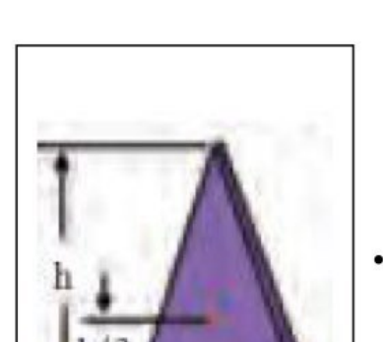
تحديد مركز الثقل لجسم منتظم الشكل الهندسي
الكرة: يقع مركز الثقل عند مركز الكرة.
1
المستطيل (المكعّب): يقع مركز الثقل عند تقاطع وتري المستطيل.
2
المثلّث: يقع مركز الثقل على الخطّ الواصل بين رأس المثلّث وقاعدته، وعلى ارتفاع h/3 من القاعدة.
3
المخروط: يقع مركز الثقل على الخطّ الواصل بين رأس المخروط وقاعدته، وعلى ارتفاع h/4 من القاعدة.
4

Slide 73
حركة الأجسام على سطح أفقي أملس وفي الهواء
جسم غير منتظم: باقي الأجزاء | جسم غير منتظم: مركز الثقل | جسم منتظم الشكل | الحالة
حركة دائرية حول مركز الثقل | خطّ مستقيم بسرعة ثابتة | يتحرّك في خطّ مستقيم بسرعة ثابتة لغياب قوّة الاحتكاك | على سطح أفقي أملس
حركة دائرية حول مركز الثقل | مسار قطع مكافئ | يتحرّك في مسار قطع مكافئ | في الهواء

Slide 74
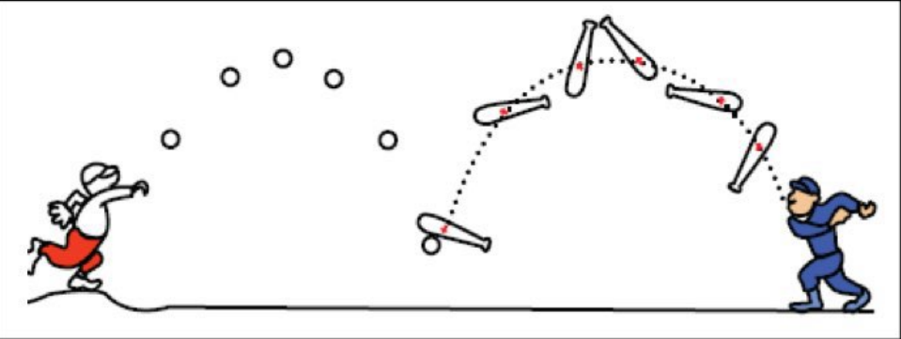
مضرب البيسبول والمفتاح الإنجليزي والألعاب النارية
عند إلقاء الكرة: تتبع مسار قطع مكافئ، بينما مضرب الكرة يتأرجح حول نقطة ترسم قطعًا مكافئًا (مركز ثقله).
1
حركة مضرب الكرة: محصّلة حركتين: حركة دورانية وحركة انتقالية؛ لأن مركز ثقله ناحية الجزء الأثقل.
2
لا يقع مركز ثقل المضرب في منتصفه: لأن الأجسام غير المنتظمة يكون ثقل أحد طرفيها أكبر من الآخر، فيكون مركز الثقل ناحية الطرف الأثقل.
3
الألعاب النارية: لن تتأثّر حركة مركز الثقل قبل الانفجار أو بعده ويتّخذ مسار قطع مكافئ؛ لأن الانفجار قوى داخلية لا تغيّر موضع مركز الثقل.
4

Slide 75
تدريبات بنك الأسئلة: الدرس ‎3-1‎
اكتب المصطلح العلمي
نقطة تأثير ثقل الجسم.
مركز الثقل
القوة التي يخضع لها الجسم بسبب جذب الأرض له.
ثقل الجسم (وزن الجسم W)
النقطة الواقعة عند الموضع المتوسط لثقل الجسم الصلب المتجانس.
مركز الثقل

Slide 76
تدريبات بنك الأسئلة: الدرس ‎3-1‎
صح أم خطأ؟ (1/3)
صح ✓
عند قذف كرة القاعدة في الهواء نجد أن مركز ثقلها يتبع مساراً منتظماً على شكل قطع مكافئ قبل أن تصل إلى الأرض.
خطأ ✗
إذا رُمي جسم في الهواء (كمفتاح انجليزي مثلاً) بدلاً من انزلاقه على سطح أفقي أملس فإن مركز ثقله يتبع مساراً منتظماً على شكل نصف قطع مكافئ.
التصحيح: يتبع مساراً على شكل قطع مكافئ.

Slide 77
تدريبات بنك الأسئلة: الدرس ‎3-1‎
صح أم خطأ؟ (2/3)
خطأ ✗
مركز ثقل كرة مجوفة ملئت حتى منتصفها بمعدن الرصاص ينطبق على مركز ثقلها الهندسي عندما كانت فارغة.
التصحيح: يكون ناحية النصف الممتلئ بالرصاص.
صح ✓
مسار مركز ثقل الألعاب النارية يكون على شكل مسار قطع مكافئ (بفرض إهمال مقاومة الهواء).
خطأ ✗
القوى الداخلية أثناء انفجار الألعاب النارية الصاروخية تغير موضع مركز ثقل القذيفة.

Slide 78
تدريبات بنك الأسئلة: الدرس ‎3-1‎
صح أم خطأ؟ (3/3)
صح ✓
بإهمال مقاومة الهواء نلاحظ أن الشظايا المتناثرة في الهواء من الألعاب النارية الصاروخية تحتفظ بمركز الثقل نفسه كما لو كان الانفجار لم يحدث بعد.

Slide 79
تدريبات بنك الأسئلة: الدرس ‎3-1‎
أكمل العبارة (1/2)
تعتبر حركة مضرب كرة القاعدة محصلة حركتين هما حركة دورانية وحركة ____.
ب) اهتزازية
أ) انتقالية
أ) انتقالية ✓
د) دائرية
ج) مدارية
مركز ثقل كرة القاعدة عند قذفها في الهواء يتبع مساراً منتظماً على شكل ____.
ب) نصف قطع مكافئ
أ) دائرة
د) خط مستقيم
ج) قطع مكافئ
ج) قطع مكافئ ✓
الأجسام متماثلة التكوين ومنتظمة الشكل يقع مركز ثقلها عند ____.
ب) خارجها دائماً
أ) أسفل نقطة فيها
د) الطرف الأثقل
ج) المركز الهندسي
ج) المركز الهندسي ✓

Slide 80
تدريبات بنك الأسئلة: الدرس ‎3-1‎
أكمل العبارة (2/2)
الأجسام غير منتظمة الشكل يكون مركز الثقل ناحية الطرف ____.
ب) الأقصر
أ) الأطول
د) الأخف
ج) الأثقل
ج) الأثقل ✓
يقع مركز ثقل جسم على شكل مثلث على الخط المار بمركز المثلث ورأسه ويكون على بعد من القاعدة يساوي ____ الارتفاع.
ب) ⅓
ب) ⅓ ✓
أ) ⅔
د) ½
ج) ¼

Slide 81
تدريبات بنك الأسئلة: الدرس ‎3-1‎
اختر الإجابة الصحيحة (1/2)
عند تطبيق قوة على جسم ما في مركز ثقله بحيث تكون معاكسة في الاتجاه لقوة ثقله ومساوية لها في المقدار فإن الجسم:
ب) يتحرك حركة دورانية وأخرى انتقالية
أ) يتحرك حركة انتقالية
د) يتحرك حركة دورانية
ج) يتوازن
ج) يتوازن ✓
مركز ثقل مضرب كرة القاعدة يكون:
ب) أقرب إلى الجزء الأثقل
ب) أقرب إلى الجزء الأثقل ✓
أ) عند ضعف المسافة من المركز
د) في منتصف المسافة
ج) أقرب إلى الجزء الأخف

Slide 82
تدريبات بنك الأسئلة: الدرس ‎3-1‎
اختر الإجابة الصحيحة (2/2)
مركز ثقل مخروط مصمت الشكل يكون على الخط المار بالمركز ورأس المخروط وعلى بعد يساوي:
ب) ⅙ الارتفاع من قاعدته
أ) ¼ الارتفاع من قاعدته
أ) ¼ الارتفاع من قاعدته ✓
د) ½ الارتفاع من قاعدته
ج) ⅓ الارتفاع من قاعدته
مركز ثقل مفتاح انجليزي ينزلق بحركة دورانية حول نفسه على سطح أفقي أملس يتبع مساراً على شكل:
ب) مستقيم
ب) مستقيم ✓
أ) نصف قطع مكافئ
د) قطع مكافئ
ج) منحنٍ

Slide 83
تدريبات بنك الأسئلة: الدرس ‎3-1‎
علّل / قارن / اذكر (1/2)
قارن بين الأجسام متماثلة التكوين ومنتظمة الشكل والأجسام غير منتظمة الشكل من حيث موضع مركز الثقل.
متماثلة التكوين ومنتظمة الشكل: المركز الهندسي.
غير منتظمة الشكل: أقرب للجزء الأثقل.
قارن بين قطعة رخام مثلثة الشكل ومخروط مصمت من حيث بعد ارتفاع مركز الثقل عن القاعدة.
قطعة رخام مثلثة: ⅓ الارتفاع من قاعدتها.
مخروط مصمت: ¼ الارتفاع من قاعدته.
علّل: يعتبر مركز ثقل الجسم نقطة توازن له.
لأن مجموع القوى التي يخضع لها يساوي صفراً.

Slide 84
تدريبات بنك الأسئلة: الدرس ‎3-1‎
علّل / قارن / اذكر (2/2)
علّل: مركز ثقل جسم ينزلق أثناء دورانه حول نفسه على سطح أفقي أملس يتحرك في خط مستقيم ويقطع مسافات متساوية في فترات زمنية متساوية.
بسبب انعدام القوة المحصلة في اتجاه حركة الجسم.

Slide 85
الدرس ‎3-2‎: مركز الكتلة
3-2
Center of Mass

Slide 86
مركز الكتلة (مركز العطالة)
مركز الكتلة
الموضع المتوسّط لكتل جميع الجزيئات التي يتكوّن منها الجسم.
مركز الكتلة ومركز الثقل
يتطابقان في الأجسام الصغيرة والقريبة من الأرض لتساوي قوى الجاذبية على جميع الأجزاء، ويختلفان في الأجسام الكبيرة الشاهقة لاختلاف قوى الجاذبية على أجزائها.
مثال
يقع مركز ثقل مبنى مركز التجارة العالمي أسفل مركز كتلته بحوالي 1 mm؛ لأن قوى الجاذبية على الجزء السفلي القريب من الأرض أكبر منها على الجزء العلوي.

Slide 87
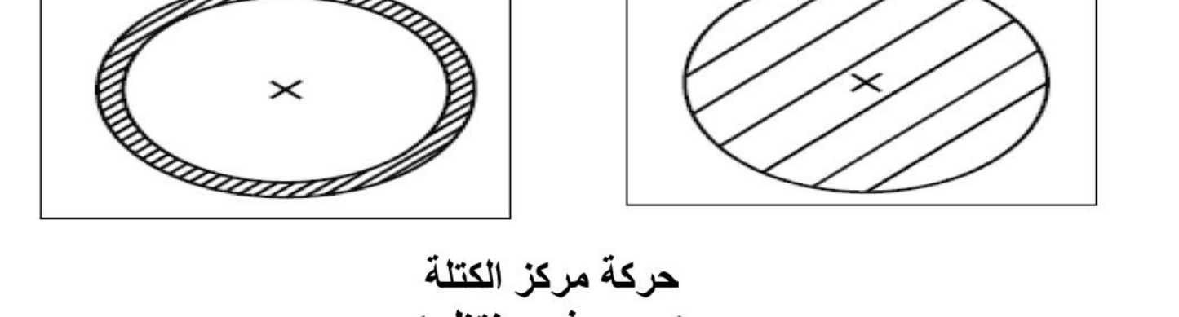
موضع مركز الكتلة وحركته
قد يقع في نقطة مادّية في الجسم: مثل قرص من المعدن، ينطبق مركز الكتلة على مركز القرص.
1
قد يقع في نقطة غير مادّية خارج الجسم: مثل حلقة من المعدن، ينطبق مركز الكتلة على مركز الحلقة.
2
حركة جسم غير منتظم: على سطح أفقي يتحرّك مركز الكتلة في خطّ مستقيم، وفي الهواء في قطع مكافئ، وتدور باقي الأجزاء حول مركز الكتلة.
3
الألعاب النارية: قبل الانفجار يتحرّك مركز الكتلة على مسار القطع المكافئ، وبعده تتحرّك الشظايا في كلّ الاتّجاهات راسمةً قطوعًا مكافئة بينما يكمل مركز الكتلة حركته على مساره القديم.
4

Slide 88
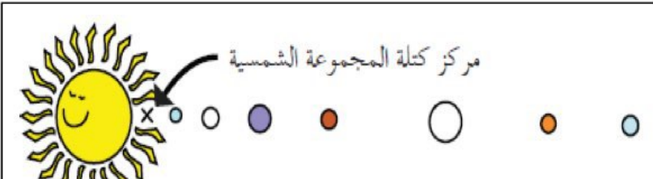
تأرجح النجوم
تدور كواكب المجموعة الشمسية والشمس حول مركز كتلة المجموعة الشمسية.
1
إذا كانت الكواكب على خطّ مستقيم يكون مركز كتلة المجموعة الشمسية خارج الشمس وعلى بعد 800 ألف كيلومتر من سطحها.
2
لكن وجود الكواكب مبعثرة حول الشمس يجعل مركز كتلة المجموعة الشمسية داخل الشمس وأقرب لمركزها.
3
لذلك تدور الشمس حول مركز كتلة المجموعة الشمسية الذي يقع داخلها، فتبدو من بعيد كما لو أنها تتأرجح بين نقطتين.
4

Slide 89
تدريبات بنك الأسئلة: الدرس ‎3-2‎
اكتب المصطلح العلمي
الموضع المتوسط لكتل جميع الجزيئات التي يتكون منها الجسم.
مركز الكتلة

Slide 90
تدريبات بنك الأسئلة: الدرس ‎3-2‎
صح أم خطأ؟ (1/2)
صح ✓
مركز الكتلة لجسم كتلته موزعة بشكل متجانس ولا تتغير كثافته من نقطة لأخرى ينطبق على مركزه الهندسي.
خطأ ✗
مركز كتلة جسم غير متجانس يكون أقرب إلى المنطقة التي تحتوي على كتلة أصغر.
التصحيح: يكون أقرب إلى المنطقة التي تحتوي على كتلة أكبر.
صح ✓
ينطبق مركز كتلة المجموعة الشمسية على المركز الهندسي للشمس تقريباً طالما أن الكواكب مبعثرة حول الشمس في جميع الجهات.

Slide 91
تدريبات بنك الأسئلة: الدرس ‎3-2‎
صح أم خطأ؟ (2/2)
صح ✓
إذا اصطفت الكواكب على أحد جانبي الشمس يصبح مركز كتلة المجموعة خارج سطح الشمس.
صح ✓
لا تدور كواكب المجموعة الشمسية حول مركز الشمس، بل حول مركز كتلة المجموعة الشمسية.

Slide 92
تدريبات بنك الأسئلة: الدرس ‎3-2‎
أكمل العبارة (1/3)
مركز كتلة مطرقة من الحديد يكون ____ إلى رأسها الحديدي.
ب) خارجاً
أ) مساوياً
د) أبعد
ج) أقرب
ج) أقرب ✓
يختلف مركز كتلة حلقة دائرية عن قرص دائري في أن يكون مركز كتلة الحلقة يقع ____ الجسم.
ب) داخل مادة
أ) على
د) خارج
د) خارج ✓
ج) عند حافة

Slide 93
تدريبات بنك الأسئلة: الدرس ‎3-2‎
أكمل العبارة (2/3)
مركز كتلة القرص الدائري يقع ____ الجسم، وكلا مركزي كتلة الحلقة والقرص ينطبق مع المركز الهندسي للجسم.
ب) خارج
أ) على
أ) على ✓
د) أسفل
ج) بعيداً عن
مطرقة تتكون من رأس حديدي وساق خشبية، فإن مركز كتلة المطرقة يكون أقرب إلى ____.
ب) طرف الساق
أ) منتصف الساق
د) ساقها الخشبية
ج) رأسها الحديدي
ج) رأسها الحديدي ✓

Slide 94
تدريبات بنك الأسئلة: الدرس ‎3-2‎
أكمل العبارة (3/3)
يتحرك مركز كتلة القذيفة التي تنفجر في الهواء كالألعاب النارية قبل انفجارها على مسار ____.
ب) نصف قطع مكافئ
أ) مستقيم
د) دائري
ج) قطع مكافئ
ج) قطع مكافئ ✓

Slide 95
تدريبات بنك الأسئلة: الدرس ‎3-2‎
اختر الإجابة الصحيحة
مركز كتلة حلقة دائرية يكون:
ب) في مركز الدائرة ولا ينطبق مع المركز الهندسي
أ) في مركز الدائرة وينطبق مع المركز الهندسي
أ) في مركز الدائرة وينطبق مع المركز الهندسي ✓
د) أقرب إلى المنطقة التي تحتوي كتلة أصغر
ج) أقرب إلى المنطقة التي تحتوي كتلة أكبر
يتحرك مركز كتلة القذيفة التي تنفجر في الهواء مثل الألعاب النارية في مسار على هيئة:
ب) نصف دائرة
أ) قطع مكافئ
أ) قطع مكافئ ✓
د) نصف قطع مكافئ
ج) قطع ناقص

Slide 96
تدريبات بنك الأسئلة: الدرس ‎3-2‎
علّل / قارن / اذكر (1/2)
قارن بين الحلقة الدائرية وإطار المستطيل من حيث موضع مركز الكتلة.
الحلقة الدائرية: في مركز الدائرة.
إطار المستطيل: عند نقطة تقاطع الوترين.
قارن بين جسم كتلته موزعة بشكل متجانس وجسم كتلته موزعة بشكل غير متجانس من حيث موضع مركز الكتلة.
متجانس (ثابت الكتلة): ينطبق على مركزه الهندسي.
غير متجانس (متغير الكتلة): يكون أقرب إلى الكتلة الأكبر.

Slide 97
تدريبات بنك الأسئلة: الدرس ‎3-2‎
علّل / قارن / اذكر (2/2)
علّل: مركز الثقل لمركز التجارة العالمي الذي سيبلغ ارتفاعه (541) m يقع عند (1) mm أسفل مركز كتلته.
لأن قوى الجاذبية على الجزء السفلي القريب من سطح الأرض أكبر من القوى المؤثرة على الجزء العلوي منه.
علّل: لا ينطبق مركز الثقل مع مركز الكتلة عندما تكون الأجسام كبيرة جداً.
لأن هناك اختلافاً في قوى الجاذبية بين أجزائه المختلفة كما هو في الأبنية شاهقة الارتفاع.

Slide 98
الدرس ‎3-3‎: تحديد موضع مركز الكتلة
3-3
Locating the Center of Mass

Slide 99
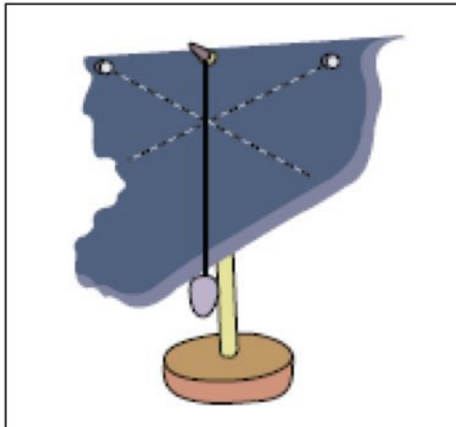
تحديد موضع مركز الثقل للأجسام غير المنتظمة (عمليًا)
يتمّ تعليق الجسم من أحد أطرافه.
1
عند اتّزان الجسم (ثباته) يتمّ رسم خطّ من نقطة التعليق إلى أسفل الجسم.
2
يُعلَّق الجسم من نقطة أخرى وتكرّر الخطوة الثانية.
3
نقطة تقاطع الخطوط هي مركز الثقل.
4
ملاحظة: مركز الثقل يقع أسفل الكرسي، وفي التجويف داخل الوعاء والفنجان، وخارج الموزة؛ أي قد يقع في نقطة ليست موجودة على الجسم.
5

Slide 100
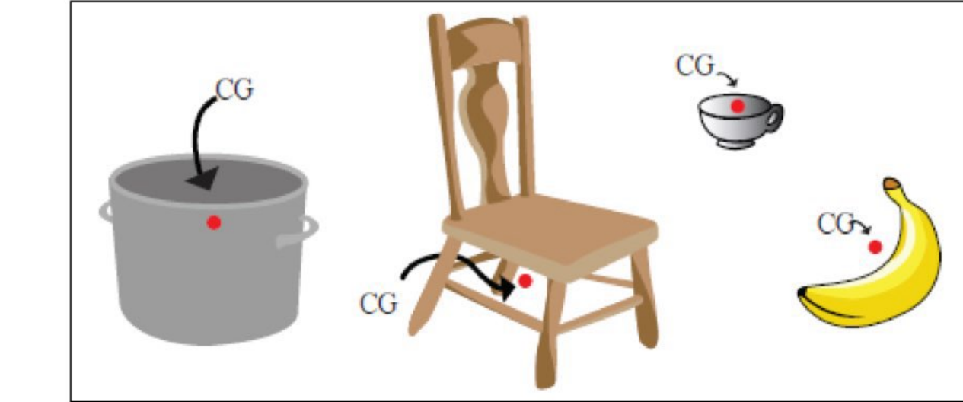
حساب موقع مركز كتلة عدّة كتل نقطية
x_cm = (m₁x₁ + m₂x₂ + m₃x₃) / (m₁ + m₂ + m₃)
على محور x
y_cm = (m₁y₁ + m₂y₂ + m₃y₃) / (m₁ + m₂ + m₃)
على محور y
لا يعتمد موقع مركز الكتلة على اختيارنا للإحداثيات، بل على توزيع الكتل التي تؤلّف النظام. نختار عادة نقطة الأصل عند إحدى الكتل لتبسيط الحساب.

Slide 101
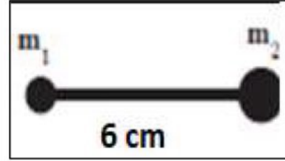
مثال (1): كتلتان على محور السينات
كتلتان نقطيتان على محور السينات قيمتهما m₁ = 4 kg و m₂ = 8 kg وتبعدان مسافة 6 cm. أ) احسب موقع مركز الكتلة بالنسبة إلى الجسم الأول ب) بالنسبة إلى الجسم الثاني ج) قيّم.
x_cm = (4×0 + 8×6) / 12
أ
x_cm = 4 cm من الجسم الأول
x_cm = (8×0 + 4×6) / 12 = 2 cm من الجسم الثاني
ب
4 + 2 = 6 cm ، ومركز الكتلة أقرب إلى الكتلة الأكبر
ج- قيّم

Slide 102
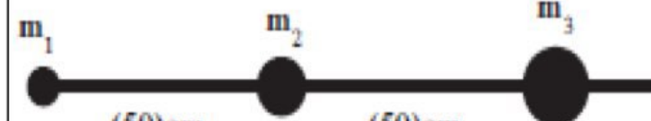
مثالان (2) و (y): كتل على خطّ مستقيم
(2) احسب موقع مركز الكتلة لثلاث كتل نقطية وُضعت على خطّ مستقيم: m₁ = 10 g ، m₂ = 20 g ، m₃ = 30 g والمسافات 50 cm بين كلّ كتلتين. (3) كتلتان m₁ = 2 kg و m₂ = 8 kg على محور الصادات تبعدان 6 cm، أين يقع مركز الكتلة؟
x_cm = (10×0 + 20×50 + 30×100) / 60
(2)
x_cm ≈ 66.7 cm من m₁
y_cm = (2×0 + 8×6) / 10
(3)
y_cm = 4.8 cm من m₁

Slide 103
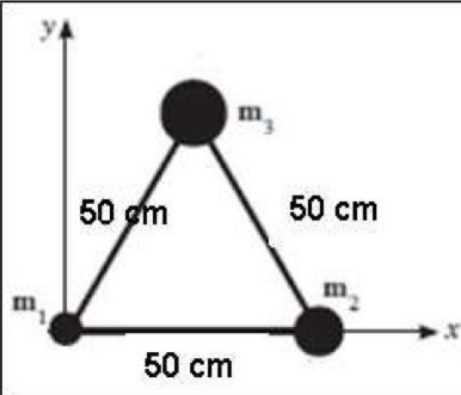
مثال (3): ثلاث كتل على رؤوس مثلّث متساوي الأضلاع
احسب موقع مركز الكتلة لثلاث كتل نقطية إذا وُضعت على رؤوس مثلّث متساوي الأضلاع طول ضلعه 50 cm، حيث m₁ = 10 g عند الأصل ، m₂ = 20 g ، m₃ = 30 g.
x_cm = (10×0 + 20×50 + 30×25) / 60
x_cm ≈ 29.2 cm
m₃ تقع عند (25 , 43.3) لأن ارتفاع المثلّث = 50 sin60
y_cm = (10×0 + 20×0 + 30×43.3) / 60
y_cm ≈ 21.65 cm

Slide 104
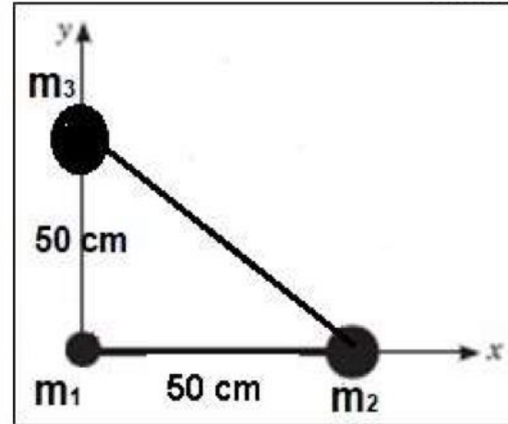
مثال (4): ثلاث كتل على رؤوس مثلّث قائم الزاوية
احسب موقع مركز الكتلة لثلاث كتل نقطية وُضعت على رؤوس مثلّث قائم الزاوية: m₁ = 10 g عند الأصل ، m₂ = 20 g على x بعد 50 cm ، m₃ = 30 g على y بعد 50 cm.
x_cm = (10×0 + 20×50 + 30×0) / 60
x_cm ≈ 16.7 cm
y_cm = (10×0 + 20×0 + 30×50) / 60
y_cm = 25 cm

Slide 105
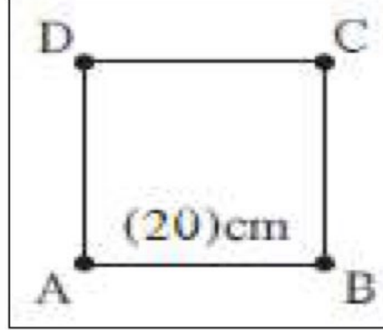
مثال (5): أربع كتل على أطراف مربّع
نظام مؤلّف من أربع كتل: m_A = 1 kg ، m_B = 2 kg ، m_C = 3 kg ، m_D = 4 kg موزّعة على أطراف مربّع طول ضلعه 20 cm ومهمل الكتلة. احسب موضع مركز الكتلة.
x_cm = (1×0 + 2×20 + 3×20 + 4×0) / 10
x_cm = 10 cm
A عند الأصل، B على x، D على y، و C عند (20 , 20).
y_cm = (1×0 + 2×0 + 3×20 + 4×20) / 10
y_cm = 14 cm

Slide 106
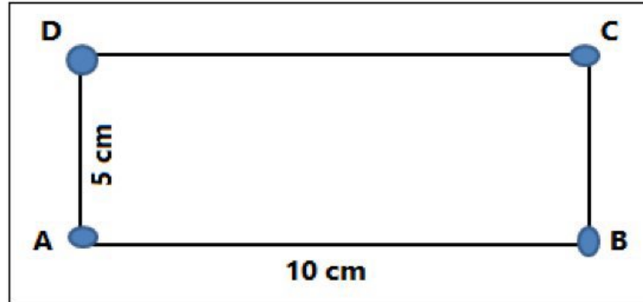
مثال: أربع كتل على رؤوس مستطيل
مستطيل طوله 10 cm وعرضه 5 cm موضوع على رؤوسه كتل مقدارها m_A = 1 kg ، m_B = 2 kg ، m_C = 3 kg ، m_D = 4 kg. احسب موضع مركز الثقل للكتل النقطية.
x_cm = (1×0 + 2×10 + 3×10 + 4×0) / 10
x_cm = 5 cm
y_cm = (1×0 + 2×0 + 3×5 + 4×5) / 10
y_cm = 3.5 cm

Slide 107
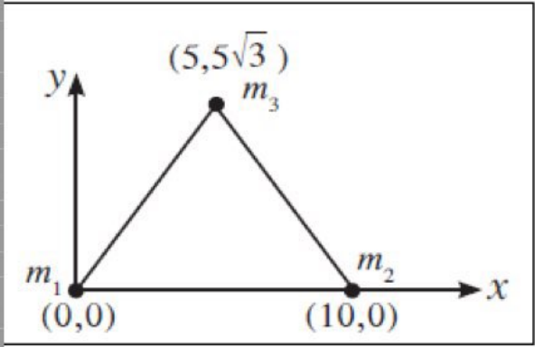
مثال (2/82): مثلّث متساوي الأضلاع ضلعه 10 cm
أوجد موضع مركز كتلة ثلاث كتل m₁ = 1 kg ، m₂ = 2 kg ، m₃ = 3 kg موضوعة على رؤوس مثلّث متساوي الأضلاع طول ضلعه 10 cm، حيث m₁ عند (0,0) و m₂ عند (10,0) و m₃ عند (5 , 5√3).
x_cm = (1×0 + 2×10 + 3×5) / 6
x_cm ≈ 5.83 cm
y_cm = (1×0 + 2×0 + 3×5√3) / 6
y_cm = 2.5√3 ≈ 4.33 cm

Slide 108
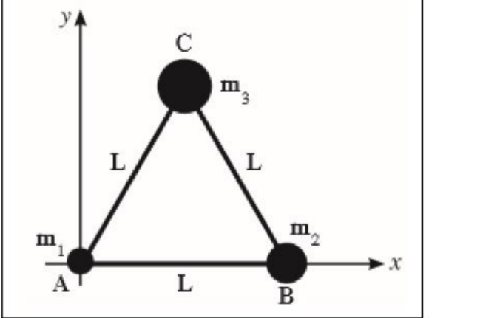
مثال (2/102): المثلّث والنقطة A نقطة الارتكاز
ثلاث كتل نقطية m₁ = 10 g ، m₂ = 20 g ، m₃ = 30 g وُضعت على رؤوس مثلّث متساوي الأضلاع طول ضلعه L كما بالشكل. احسب موضع مركز كتلتها علمًا أن النقطة A هي نقطة الارتكاز (الأصل).
x_cm = (10×0 + 20L + 30 × L/2) / 60
x_cm = 35L/60 ≈ 0.58 L
m₂ عند (L , 0) ، و m₃ عند (L/2 , L√3/2)
y_cm = (30 × L√3/2) / 60
y_cm = L√3/4 ≈ 0.43 L

Slide 109
علّل لما يأتي (مركز الكتلة)
يمكن موازنة المسطرة بالتأثير على مركز الثقل بقوّة واحدة لأعلى: لأن محصّلة القوى المؤثّرة على الجسم تساوي صفرًا عند مركز ثقله.
1
يمكن وجود أكثر من مركز ثقل لجسم واحد: في الأجسام المجوّفة يكون لها أكثر من مركز ثقل، حيث يكون مركز الثقل مجموعة نقاط تشكّل محور التناظر.
2
لمنع اهتزاز إطارات السيّارات أثناء دورانها توضع قطع رصاص في الجزء المعدني من الإطار: لكي يقع مركز ثقل الإطار في محور الدوران تمامًا حتى لا يتمايل الإطار أثناء الدوران.
3
تكون بعض ألعاب الأطفال أكثر اتّزانًا: لأن مركز ثقل الألعاب يكون أسفل نقطة الارتكاز.
4
عدم سقوط المطرقة والمسطرة في الشكل: لأن مركز الثقل يقع أسفل نقطة التعليق.
5

Slide 110
تدريبات بنك الأسئلة: الدرس ‎3-3‎
صح أم خطأ؟ (1/3)
صح ✓
يقع مركز ثقل جسم منتظم الشكل مثل المسطرة في منتصفها تماماً أي عند مركزها الهندسي.
خطأ ✗
مركز ثقل جسم منتظم الشكل يمكن أن يكون نقطة خارج الجسم إذا كان الجسم مصمتاً.
التصحيح: يكون خارج الجسم إذا كان الجسم مجوفاً.
خطأ ✗
موقع مركز ثقل الأجسام المجوفة مثل كوب ماء فارغ يكون نقطة موجودة على الكوب نفسه.
التصحيح: يقع في التجويف الداخلي.

Slide 111
تدريبات بنك الأسئلة: الدرس ‎3-3‎
صح أم خطأ؟ (2/3)
صح ✓
موقع مركز ثقل الأسطوانة المنتظمة ينطبق مع المركز الهندسي للأسطوانة.
خطأ ✗
كتلتان نقطيتان تقعان على محور السينات كتلتيهما m₁ = (2) kg و m₂ = (8) kg تبعدان الواحدة عن الأخرى مسافة (6) cm فإن مركز كتلة الجسمين يقع في الموضع (4.8, 0) وأقرب إلى الكتلة m₁.
التصحيح: يقع في الموضع (4.8, 0) لكنه أقرب إلى الكتلة الأكبر m₂.
صح ✓
يمكن أن يكون مركز كتلة جسم منتظم الشكل ومفرغ نقطة مادية من الجسم وخارجه.

Slide 112
تدريبات بنك الأسئلة: الدرس ‎3-3‎
صح أم خطأ؟ (3/3)
صح ✓
يكون مركز الكتلة لكتلتين متماثلتين تبعدان الواحدة عن الأخرى مسافة محددة نقطة في الوسط بين الكتلتين.

Slide 113
تدريبات بنك الأسئلة: الدرس ‎3-3‎
أكمل العبارة (1/2)
مركز الكتلة في الأجسام منتظمة الشكل ينطبق مع المركز الهندسي للجسم، ويمكن أن يكون نقطة مادية من الجسم إذا كان الجسم ____.
ب) غير منتظم
أ) مجوفاً
د) مصمتاً
د) مصمتاً ✓
ج) متحركاً
مركز الكتلة في الأجسام منتظمة الشكل يمكن أن يكون نقطة خارجه إذا كان الجسم ____.
ب) صغيراً
أ) مصمتاً
د) مجوفاً
د) مجوفاً ✓
ج) ثقيلاً

Slide 114
تدريبات بنك الأسئلة: الدرس ‎3-3‎
أكمل العبارة (2/2)
موقع مركز كتلة عدة كتل موجودة في مستوى واحد يعتمد على ____.
ب) لون الأجسام
أ) نقطة الأصل
د) اختيار المحاور
ج) توزيع الكتل
ج) توزيع الكتل ✓

Slide 115
تدريبات بنك الأسئلة: الدرس ‎3-3‎
اختر الإجابة الصحيحة (1/2)
كتلتان نقطيتان m₁ = (1) kg و m₂ = (3) kg تبعدان الواحدة عن الأخرى مسافة (8) cm (m₁ عند نقطة الأصل) فإن موضع مركز الكتلة يقع على محور السينات في الموضع:
ب) (6 cm, 0)
ب) (6 cm, 0) ✓
أ) (6 cm, 6 cm)
د) (2 cm, 0)
ج) (4 cm, 0)
كتلتان نقطيتان m₁ = 5 kg و m₂ = (1) kg تبعدان الواحدة عن الأخرى مسافة (50) cm فإن موضع مركز الكتلة يقع:
ب) بين (m₁ و m₂) وأقرب إلى m₁ من الداخل
ب) بين (m₁ و m₂) وأقرب إلى m₁ من الداخل ✓
أ) بين (m₁ و m₂) وأقرب إلى m₂ من الداخل
د) على الخط الحامل للكتلتين وجهة m₁ وخارجهما
ج) عند منتصف المسافة بين (m₁ و m₂)

Slide 116
تدريبات بنك الأسئلة: الدرس ‎3-3‎
اختر الإجابة الصحيحة (2/2)
كتلتان نقطيتان كتلتهما (m) kg و (3m) kg تقعان على محور السينات وتبعدان الواحدة عن الأخرى مسافة (10) cm فإن موضع مركز كتلة الجسمين يكون على بعد:
ب) (5) cm من الكتلة (3m)
أ) 6 cm من الكتلة (3m)
د) (7.5) cm من الكتلة (3m)
ج) (7.5) cm من الكتلة (m)
ج) (7.5) cm من الكتلة (m) ✓
وضع جسمان نقطيان كتلتهما (m) و (4m) عند النقطتين a و b على التوالي، والمسافة بينهما (50) cm، فيكون موضع مركز كتلة هذا النظام بالنسبة إلى النقطة (a) بوحدة (cm) مساوياً:
ب) 40
ب) 40 ✓
أ) 25
د) 12.5
ج) 10

Slide 117
تدريبات بنك الأسئلة: الدرس ‎3-3‎
علّل / قارن / اذكر (1/2)
أين يقع مركز ثقل الكرسي؟ وأين يقع مركز ثقل الفنجان؟
الكرسي: أسفل قاعدة الكرسي.
الفنجان: في التجويف الداخلي.
علّل: يمكن موازنة المسطرة بالتأثير على مركز الثقل بقوة واحدة لأعلى.
لأن نقطة ارتكاز محصلة قوى الجاذبية المؤثرة على الجسم عند مركز ثقله ويعمل لأسفل.

Slide 118
تدريبات بنك الأسئلة: الدرس ‎3-3‎
علّل / قارن / اذكر (2/2)
علّل: كتلتان نقطيتان متساويتان تقعان على محور السينات، إذا حلت كل منهما محل الأخرى فإن مركز الكتلة للمجموعة لا يتغير موضعه.
لأن مركز الكتلة لا يتوقف على طريقة اختيارنا للمحاور والإحداثيات، ولكن على توزيع الجسيمات المؤلفة للنظام.

Slide 119
تدريبات بنك الأسئلة: الدرس ‎3-3‎
مسائل (1/2)
ثلاث كتل نقطية على خط مستقيم: m₁ = (20) g عند البداية، و m₂ = (40) g على بعد (10) cm منها، و m₃ = (60) g على بعد (30) cm بعد m₂. احسب موقع مركز الكتلة للنظام بالنسبة إلى m₁.
x = (20×0 + 40×10 + 60×40) / (20 + 40 + 60) = 23.33 cm، فالموضع (23.33, 0)
23.33 cm
ثلاث كتل نقطية على رؤوس مثلث متساوي الأضلاع طول ضلعه (20) cm: m₁ = 50 kg عند نقطة الأصل (A)، و m₂ = 30 kg على محور x، و m₃ = 120 kg عند الرأس العلوي. احسب الإحداثي x لمركز الكتلة.
x = (50×0 + 30×20 + 120×10) / (50 + 30 + 120) = 9 cm
9 cm

Slide 120
تدريبات بنك الأسئلة: الدرس ‎3-3‎
مسائل (2/2)
ثلاث كتل نقطية على رؤوس مثلث متساوي الأضلاع طول ضلعه (20) cm: m₁ = 50 kg عند نقطة الأصل، و m₂ = 30 kg على محور x، و m₃ = 120 kg عند الرأس العلوي (ارتفاعه 17.32 cm). احسب الإحداثي y لمركز الكتلة.
y = (50×0 + 30×0 + 120×17.32) / 200 = 10.392 cm
10.392 cm

Slide 121
خلاصة قوانين الحركة الدائرية ومركز الكتلة
القانون | الكمّية
θ = S / r = 2πN | الإزاحة الزاوية
v = S / t = 2πr / T = 2πrf = ω r | السرعة الخطية
ω = θ / t = 2π / T = 2πf = v / r | السرعة الزاوية
f = N / t = 1 / T ، T = t / N = 1 / f | التردّد والزمن الدوري
a_c = v²/r = ω² r ، F_c = m v²/r = m ω² r | العجلة والقوّة المركزية
N = m g ، μ = f / N ، v = √(μ g r) | المنعطف الأفقي
x_cm = Σmx / Σm ، y_cm = Σmy / Σm | مركز الكتلة

Slide 122
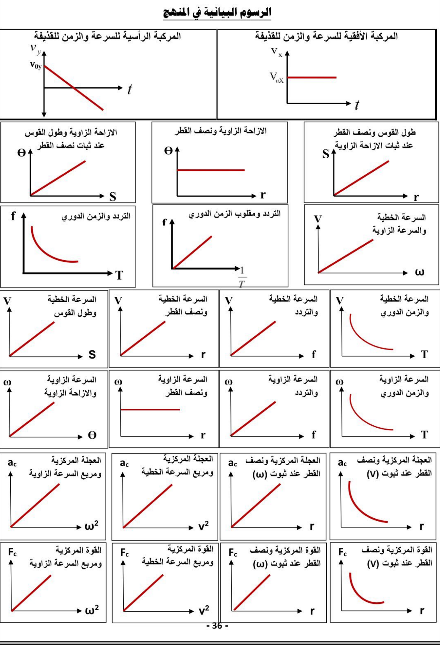
الرسوم البيانية في المنهج

Slide 123
أحسنتم… انتهى الفصل
الحركة الدائرية ومركز الثقل

